Slide 1
ФИНАНСИЈСКО ТРЖИШТЕ СРБИЈЕ И БЕОГРАДСКА БЕРЗА (НАСТАНАК, РАЗВОЈ, стање)
ПРЕДАВАЊА, 8. МАЈ 2020.

Slide 2
лИТЕРАТУРА
Финансијска тржишта Европе – преглед и анализа, Јасмина Лабудовић Станковић, Крагујевац, 2012 (стр. 115-129).
Закон о тржишту капитала (Сл. гласник РС бр. 31/2011, 112/2015, 108/2016 и 9/2020).

Slide 3
Осврт на историјат београдске берзе
Основ за настанак берзе у Србији био је Закон о јавним берзама који је донет 1886. године, за време краља Милана Обреновића.
Берза је почела са радом 1894. године када је одржана оснивачка скупштина.
Оснивање берзе имало је не само економски, већ и национални значај јер је Србија 1878. године добила независност.
Берза је била мешовитог карактера. Трговало се пољопривредним производима – сувим шљивама, пасуљем, меснатом сланином), хартијама од вреднсоти, страним валутом, златом.

Slide 4
Осврт на историјат Београдске берзе
Временом је берза раздвојена на продуктну и валутну берзу.
Берза је уживала углед у Европи тог времена. Хартије од вредности српске берзе котирале су се у Лондону, Паризу и Франкфурту.
Након I светског рата берза је доживела велики успон. Почетком II светског рата берза престаје са радом, а укинута је 1953.
Након II светског рата уследило је велико назадовање – док су се у капиталистичким државама тржишта обнављала, у социјалистичким је укинуто секундарно финансијско тржиште.

Slide 5
Осврт на историјат београдске берзе
Након доношења Закона о тржишту новца и тржишту капитала 1989. године новембра исте године настало је тржиште новца и краткорочних хартија од вредности, а децембра 1989. тржиште капитала, тј. тржиште дугорочних хартија од вредности (Југословенско тржиште капитала).
Од 1992. Југословенско тржиште капитала је променило назив у Београдска берза. Трговало се углавном обвезницама НБС, благајнимчим записима, комерцијалним записима, цертификатима о депозиту. Промет је био више него скроман.
Изостала је спонтаност у раду Београдске берзе јер је њено оживљавање настало на иницијативу државе, а не берзанских трговаца.

Slide 6
Финансијско тржиште србије
Неки од најважнијих домаћих прописа који чине регулаторни миље финансијског тржишта су: Закон о тржишту капитала, Закон о банкама, Закон о преузимању акционарских друштава, Закон о отвореним инвестиционим фондовима са јавном понудом, Закон о алтернативним инвестиционим фондовима, Закон о осигурању, Закон о девизном пословању, као и читав низ подзаконских аката.

Slide 7
Финансијско тржиште србије
Финансијско тржиште Србије није довољно развијено.
Држава је подстакла рад Београдске берзе приморавајући привредна друштва да постану јавна друштва и да се укључе на организовано тржиште с тим да привредна друштва уопште нису била спремна на то.
Као и берзе у региону, тако и Београдску берзу карактерише недовољна ликвидност што би привукло велике стране инвеститоре.
На Београдској берзи се дуго времена трговало само акцијама (које су емитоване у току поступка приватизације) и обвезницама старе девизне штедње.

Slide 8
Београдска берза
Непосредно пред доношење Закона о тржишту капитала (2011), највећи број јавних друштава био је укључен на ванберзанско тржиште (њих 1588 према подацима из Годишњег извештаја о пословању Београдске берзе из 2010), док је тек неколицина јавних друштава била укључена на прво берзанско тржиште (свега 5), односно на друго тржиште (свега 3).

Slide 9
Нека од Обележја домаћег берзанског (ефектног) тржишта
Капитал великог броја емитената у рукама је малог броја великих акционара.
Домаће берзанско тржиште обликује се под утицајем прописа ЕУ. Треба имати у виду да прописи ЕУ о финансијским тржиштима одговарају једном развијеном финансијском тржишту, што није случај са финансијским тржиштем Србије.
Подстицање конкуренције између учесника на берзи и јефтинија трговина у основи су прописа који регулишу финансијско тржиште ЕУ, који су послужили као основ за доношење, а касније и за измене и допуне Закона о тржишту капитала Србије. Међутим, тај циљ је изостао на домаћем финансијском тржишту. У пракси је задржан монопол берзи и монопол трговаца на берзанском тржишту.

Slide 10
Нека од Обележја домаћег берзанског (ефектног) тржишта
Јавни емитент има обавезу да поднесе захтев да своје власничке хартије од вредности (акције) укључи у трговање на листинг регулисаног тржиште у Републици Србији. Уколико ове акције не испуњавају услов уа пријем на регулисано тржиште, укључују се на друго тржиште, тј. сегмент регулисаног тржишта које није листинг.
Ако власничке хартије од вредности не испуњавају услове за пријем ни на ово тржиште, онда се укључују у трговање на МТП (организвоано ванберзанско тржиште).
Не постоји обавеза емитента дужничких хартија од вредности да поднесе захтев за укључење ових хартија од вредности на регулисано тржиште хартија од вредности. Уколико ове дужничке хартије од вредности не испуњавају сулове предвиђене за пријем на листинг регулисаног тржишта укључују се на у трговање на посебан сегмент регулисаног тржишта, односно МТП.
Ако су дужничке хартије од вредности укључене на регулисано тржиште, односно МТП њима може да се тргује и на ОТЦ. С друге стране, власничким хартијама од вредности може се трговати на ОТЦ само ако су искључене са регулисаног тржишта, односно МТП.

Slide 11
Нека од Обележја домаћег берзанског (ефектног) тржишта
Последњих година на Београдској берзи се највише тргује обвезницама, а мање акцијама.
Ниска капитализација и високи трошкови трговања били су разлози који су подстакли преговоре о регионалном повезивању берзи.
Београдска берза је члан регионалног пројекта Европске банке за обнову и развој – SEE link. То је регионална платформа за трговање хартијама од вредности. У платформу су поред Београдске берзе укључене и берза у Сарајеву, Бања Луци, Софији, Скопљу, Загребу, Љубљани.
Notes:
To

Slide 12
Стање на београдској берзи
Током читавог периода трајања ванредног стања у Републици Србији, проглашеног услед појаве вируса корона, пратили смо стање на Београдској берзи, запажајући знатне промене у динамици трговине, кретању берзанских индекса, осцилације у ценама котираних хартија од вредности и промене на листинзима берзе. Иако је дошло до укидања ванредног стања, могуће су осцилације на тржиштима Београдске берзе. Стога настављамо да пратимо кретање берзанских индекса и цена акција одређених компанија.
Извор података је сајт Београдске берзе: https://www.belex.rs/

Slide 13
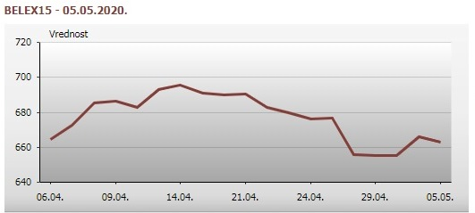
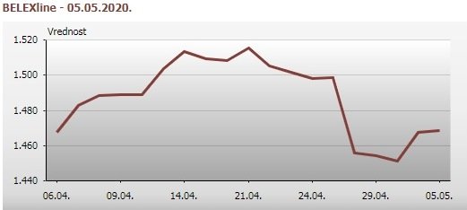
Берзански индекси на дан 5.5.2020.
У посматраном периоду, од 30.4.2020. до 5.5.2020, берзански индекси показују раст. Са приказаног графикона види се раст берзанског индекса BELEX15 који 30.4.2020. показује вредност од 655,41 индексних поена. Бележи раст 4.5.2020. на 665,81, док је последњег посматраног дана 5.5.2020. вредност индекса опала на 662,85 индексних поена. Ипак то је већа вредност у односу на претходно посматрани период. Берзански индекс BELEXline је 30.4.2020. износио 1451,26 индексних поена, док након тога бележи раст (4.5.2020. износио је 1467,33, док је 5.5.2020. износио 1468,40 индексних поена).

Slide 14
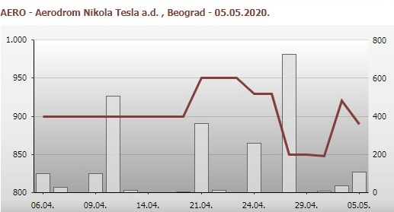
Prime Listing на дан 5.5.2020.
Цена акција компаније Аеродром Никола Тесла је током посматраног периода показала веће осцилације. Првог посматраног дана, 30.4.2020. цена једне акције компаније је износила 848 динара, што је нижа цена у односу на претходни период. Након тога, 4.5.2020. долази до знатног раста цене акција на 920 динара, док је 5.5.2020. цена јакције била опет у паду; износила је 890 динара.

Slide 15
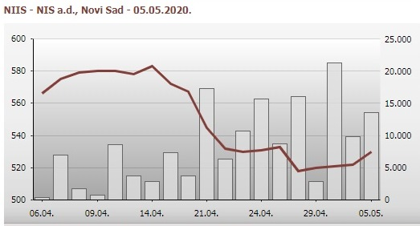
Prime Listing на дан 5.5.2020.
Цена акција компаније НИС је показала раст током посматраног периода. Цена акције ове компаније је 30.4.2020. била 521 динар, 4.5.2020. је износила 522 динара, док је последњег посматраног дана цена акције била 530 динара.

Slide 16
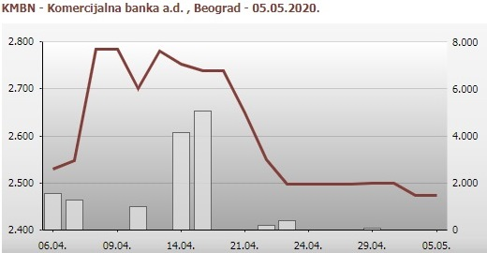
Standard Listing на дан 5.5.2020
Акције Комерцијалне банке имале су пад. Цена једне акције ове банке 30.4.2020. била је као и у претходном периоду 2500 динара, док се након тога бележи пад. На дан 4.5.2020. цена једне акције је 2473 динара.

Slide 17
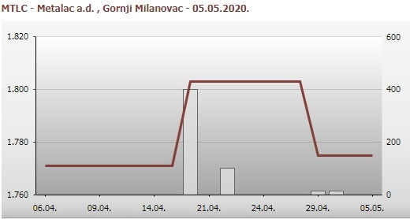
Standard Listing на дан 5.5.2020.
Акције компаније Металац задржале су исту, непромењену цену као у претходно посматраном периоду, те је и последњег посматраног дана, 5.5.2020. цена акције била 1775 динара.

Slide 18
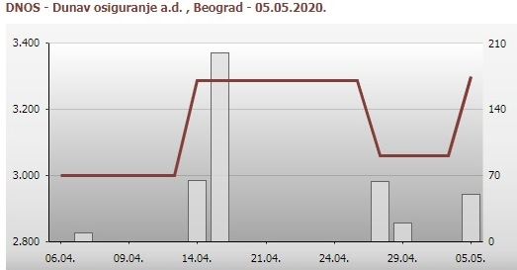
Open Market на дан 5.5.2020.
Током посматраног периода акције компаније Дунав осигурање су показале раст. И 30.4.2020. и 4.5.2020, цена једне акције компаније била је 3060 динара, док је 5.5.2020. цена значајно порасла (тог дана износила је 3300 динара).

